Slide 1



疫情信息系统项目汇报
汇报人：谢晓辉

Slide 2

一、人员分工
前期准备 孙浩然、吕吉向、张藤原、谢晓辉、许芷毓、吴承旭
项目筹划分工 孙浩然、吕吉向、张藤原、谢晓辉、许芷毓、吴承旭
整体框架的搭建 孙浩然、吕吉向、张藤原、谢晓辉、许芷毓、吴承旭
页面的初步设计 孙浩然、谢晓辉、许芷毓
页面的初步完善 孙浩然、谢晓辉、许芷毓
数据库及简单测试 孙浩然、吴承旭、张藤原、吕吉向

Slide 3


二、总体设计
疫情信息查询系统是为服务用户，满足用户需求、解决实际问题而设计的，在新冠肺炎疫情全球大流行之际，用户需实时的了解到各个地区疫情的信息，学习对于新冠疫情的防护措施。
因此，在系统开发过程中，不仅要以先进理论来指导、主流技术来支撑，还要做到以用户为中心，满足用户的需求，开发出页面美观大方、功能较为强大完善且使用方便的系统。

Slide 4
2.1 系统设计的原则
实用性原则
数据实时性和真实性原则
安全性原则
从实际的用户需求出发，满足用户了解疫情相关信息及学习相关防护措施的需求。
数据来源是权威网站发布的真实的疫情的数据，每日更新数据，保证数据的实时性。
数据库的安全性方面，通过事务等实现数据的一致性；通过定义完整性规则实现数据的完整性。
简结性原则
系统模块化设计原则
地图、数据的变化趋势图、每日新增病例等图形来展示疫情的信息。让用户直观的了解疫情的变化趋势。
以功能块为单位进行程序的设计，降低程序复杂度，使程序设计、调试及维护简单化，增强了系统的灵活性和可扩展性。

Slide 5
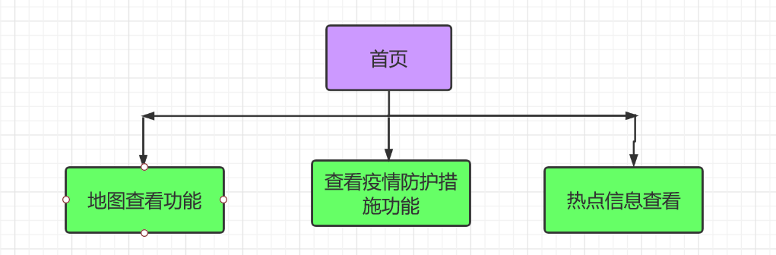
2.2 系统功能架构
疫情地图网站系统面向所有用户，为用户提供查看当下有关新型冠状病毒所致疫情的基本信息，包括疫情感染情况变化、防控措施等。
系统分为地图查看功能，疫情防控措施查看功能和热点信息查看功能，如图所示。其中，本系统的核心为疫情地图查看功能，同时本系统在是实现过程中也注重该功能的实现。

Slide 6
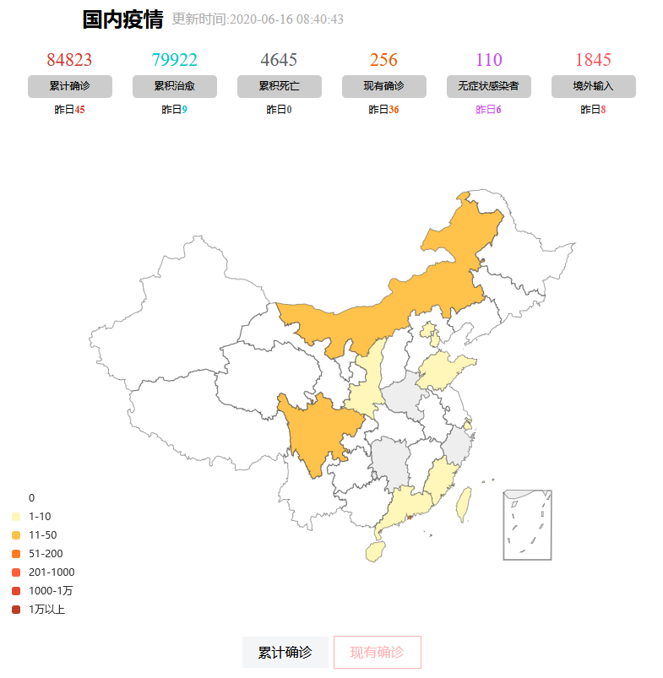
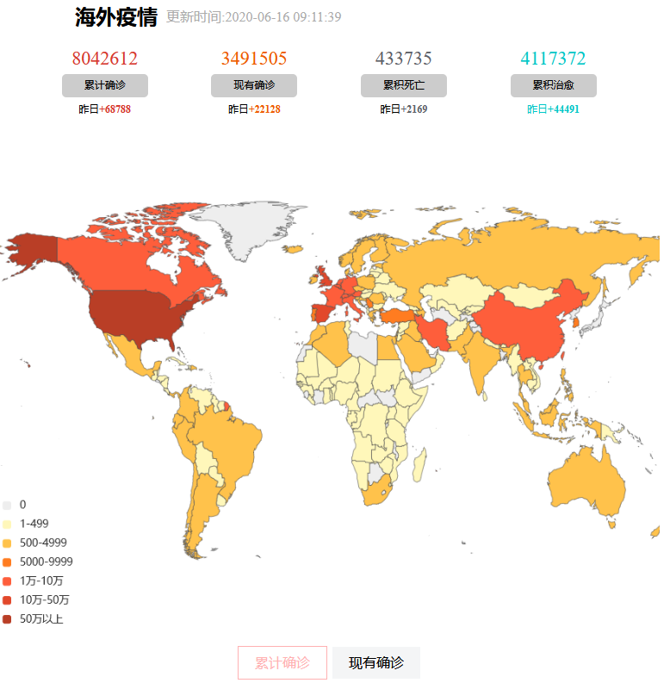
三、功能模块设计
1
疫情地图
通过地图各地区的颜色深浅来表示确诊数量的程度，且当鼠标移动到某地区上方式时，将可显示当下该地区的相关数据。

Slide 7
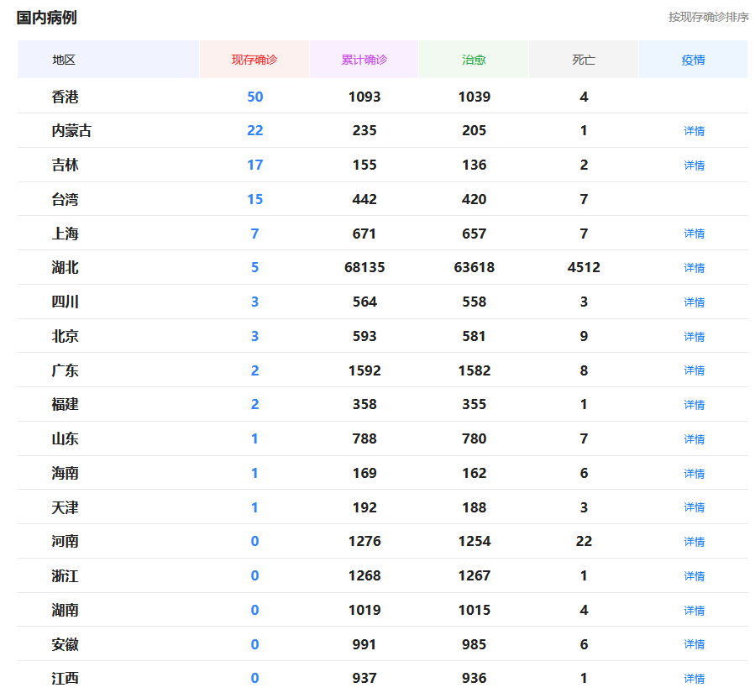
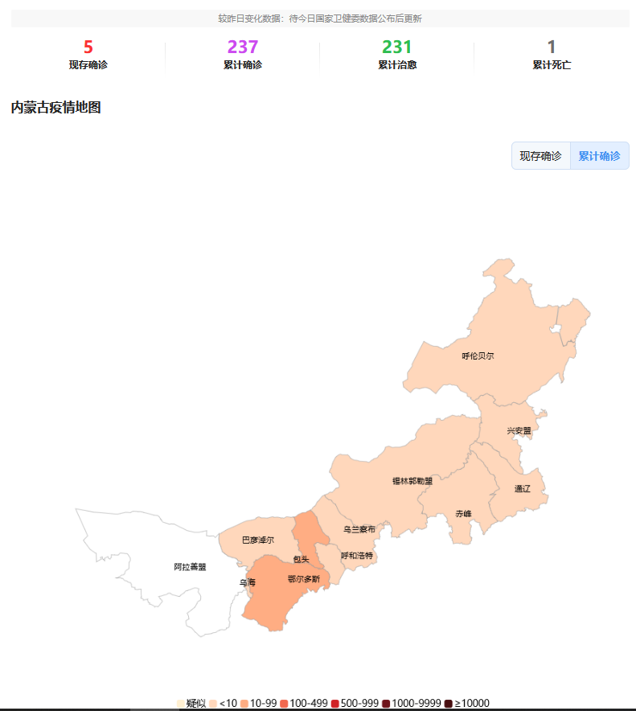
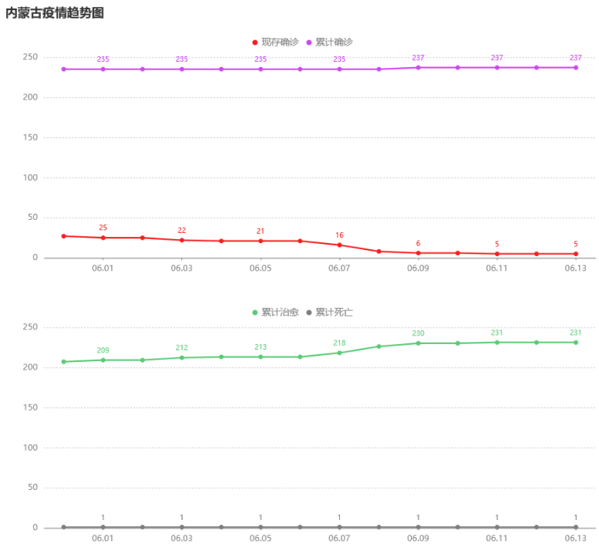
三、功能模块设计
2
各地具体的疫情数据
各个地区默认按照现有确诊人数的多少由人数从多到少排列，当点击某一地区（以内蒙古为例）时，可以显示该地区下的所有市的疫情数据信息。

Slide 8
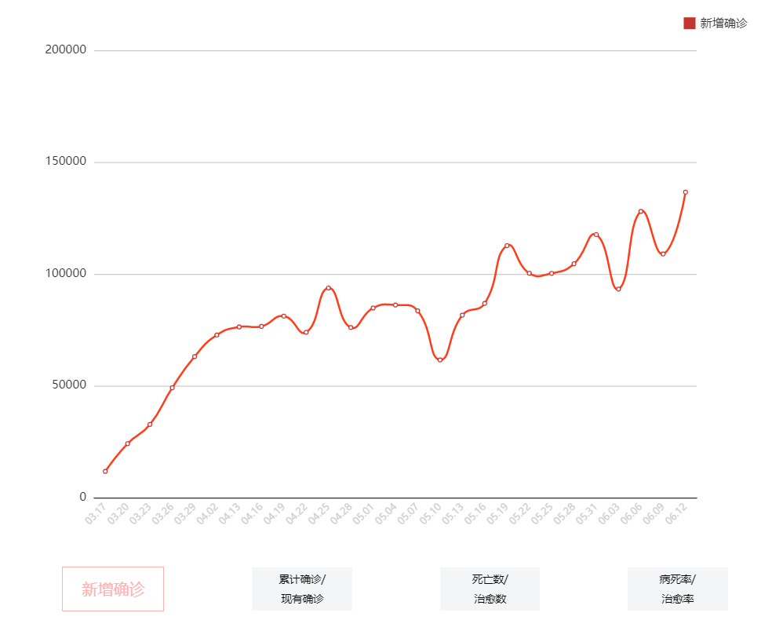
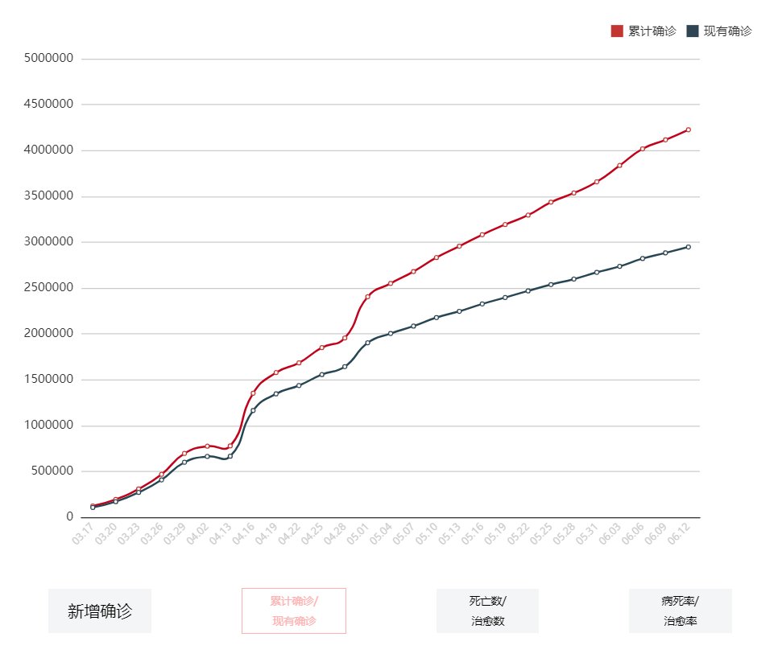
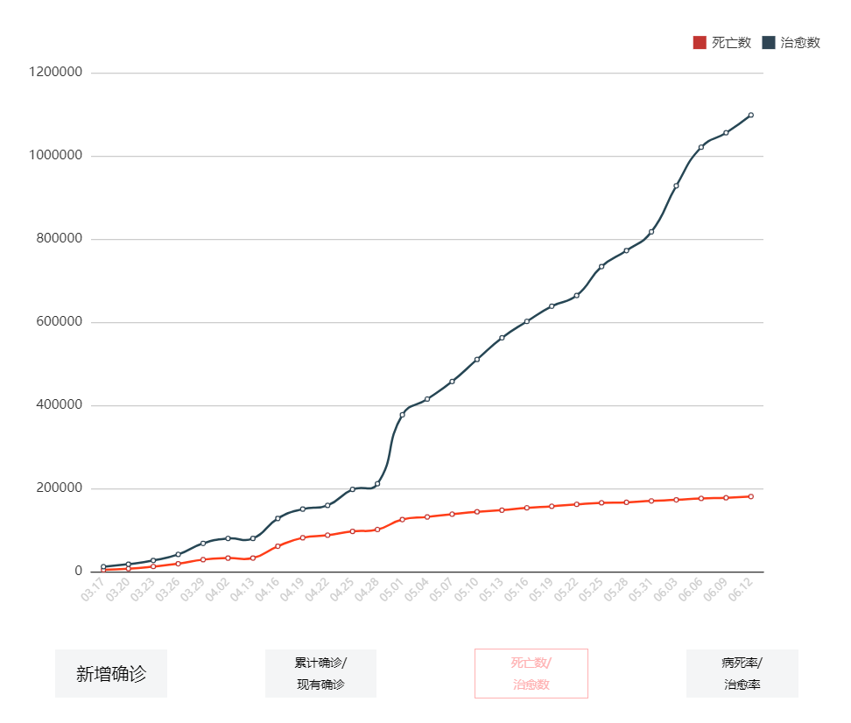
三、功能模块设计
3
疫情数据的趋势图
海外现有确诊/累计确诊趋势图 海外总新增确诊趋势图 海外死亡数/治愈数趋势图 海外病死率/治愈率趋势图。通过曲线图来显示本次疫情的一个变化趋势，可直观的向用户展示疫情发展的趋势，让用户更简单的了解到当下疫情的发展。

Slide 9
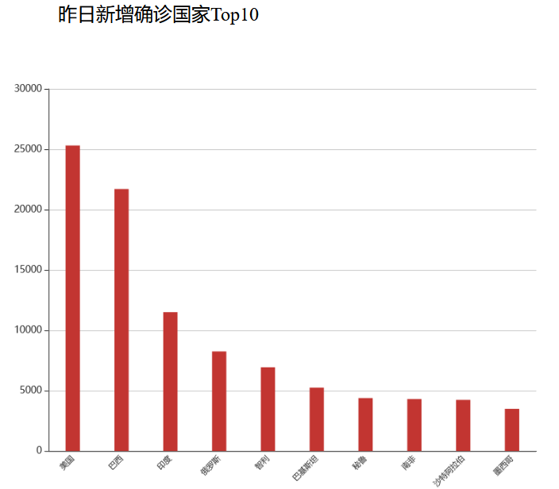
三、功能模块设计
4
昨日新增确诊国家柱状图
让用户更直观的了解新增确诊最多的十个国家的数据。

Slide 10
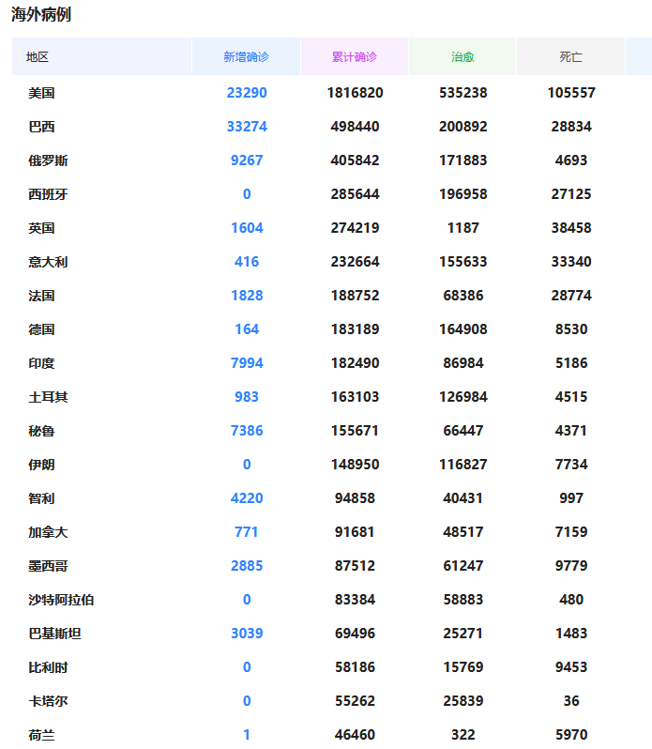
三、功能模块设计
5
海外各国具体的疫情数据
海外各国默认按照累计确诊人数的多少由人数从多到少排列。

Slide 11
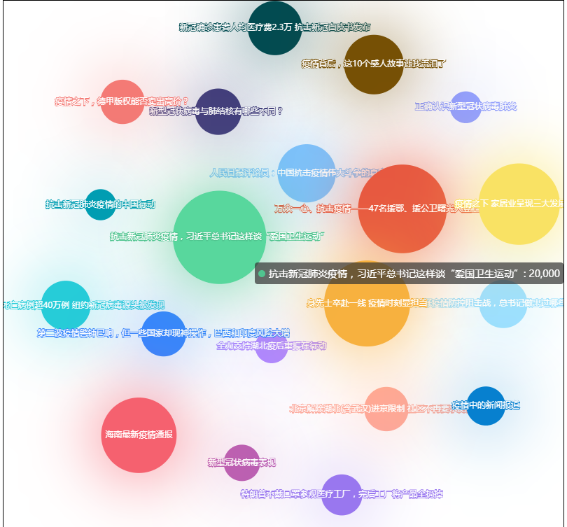
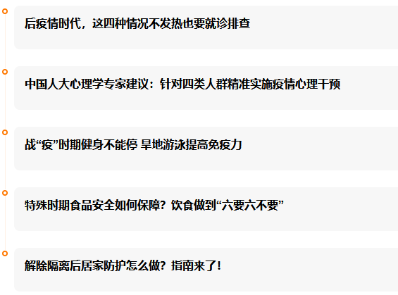
三、功能模块设计
6
疫情相关防控措施查看功能设计
给用户提供可用作参考的且有效的新冠肺炎疫情的防控措施，在浏览当下新冠肺炎疫情的信息的同时，也让用户提高警惕性，加强自身的防控措施。

Slide 12
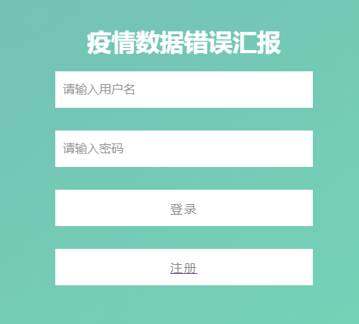

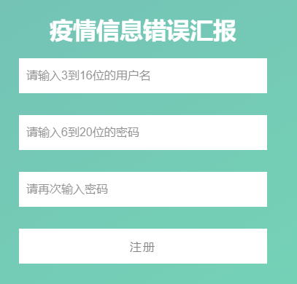
三、功能模块设计
7
上报错误及登录注册
用户可以通过“我要纠错”进行错误的上报，但需进行注册登陆。

Slide 13

项 目 展 示

Slide 14

谢谢您的聆听
Thanks

